Slide 1




ÜLKEMİZDEKİ ORGAN NAKİL DURUMU
VE
FARKINDALIK ÇALIŞMALARI
OP. DR. VOLKAN TURUNÇ
ÖZEL MEDICANA ÇAMLICA HASTANESİ BÖBREK NAKLİ MERKEZİ SORUMLUSU
İSTANBUL ORGAN NAKLİ DERNEĞİ YÖNETİM KURULU BAŞKAN YARDIMCISI

Slide 2
Organ nakli, ileri organ yetmezliği olan hastaların yaşam süresi ve yaşam kalitesini önemli ölçüde değiştirmiştir.
Yirminci yüzyılın ortasına dek deney hayvanlarında bilimsel araştırma niteliğinde uygulanan solid organ transplantasyon teknikleri, 21. yüzyılda insanda bir tedavi seçeneği haline gelmiştir.
1960’larda bağışıklığı baskılayan yeni ilaçların keşfi ile transplantasyon ciddi bir ivme kazanmıştır.

Slide 3
Türkiye’de ilk organ nakli 1968 yılında Türkiye Yüksek İhtisas Hastanesi’nde Dr. Kemal BEYAZIT tarafından yapılan kalp nakli ile gerçekleştirilmiştir.
Türkiye’de ilk kez canlı vericiden böbrek naklini 1975 sonunda Mehmet HABERAL gerçekleştirmiştir.
Yine Dr. Mehmet HABERAL ve ekibi 1978 yılında ülkemizde kadavradan ilk böbrek naklini ve 1988 yılında ilk karaciğer naklini gerçekleştirmiştir.
Canlıdan ilk segmental karaciğer nakli de yine Haberal tarafından 1990 yılında yapılmıştır.

Slide 4
1979 yılında 2238 sayılı “Organ ve Doku Alınması, Saklanması ve Nakli Hakkında Kanun” yürürlüğe girmiştir.
Organ nakliyle ilgili ilk ulusal yasa 1979’da yapılmış olsa da, Türkiye’de transplantasyon merkezlerinin kurulması 1990 yıllarını bulmuştur.
1994 yılında Organ Nakli Kuruluşları Koordinasyon Derneği (ONKKD) kurulmuştur.
ONKKD merkezler arası ilişkinin geliştirilmesi için yoğun çaba harcamıştır.

Slide 5
2000 yılında Sağlık Bakanlığı tarafından Ulusal Organ ve Doku Nakli Koordinasyon Sistemi kurulmuştur.
Şu anda organ nakli ile ilgili tüm merkez ve yapılan işlemlerin denetimi organ nakil koordinasyon merkezinin kontrolündedir.
Son 10 yılda gerçekleşen transplantasyon sayıları, vericiler ve merkezlerle ilgili bilgilere sağlık bakanlığının internet sitesinden ulaşılabilmektedir.
Bu verilere göre Türkiye genelinde 9 koordinasyon merkezine bağlı 31 ile dağılmış ruhsatlı 99 resmi ve özel organ nakil merkezi ve 58 doku tipleme laboratuvarı mevcuttur.

Slide 6
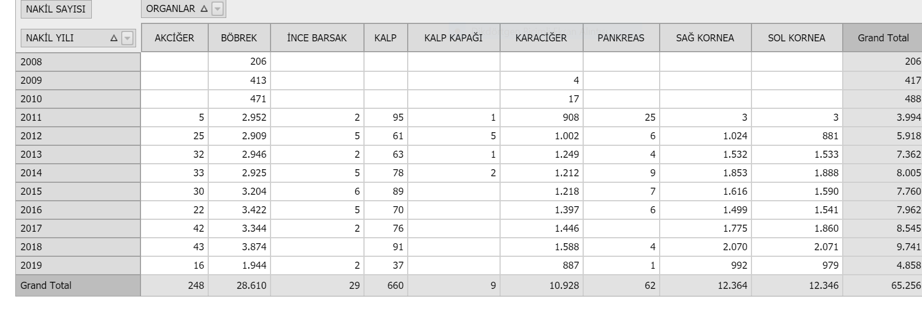

Slide 7

Genellikle organ naklinde kullanılacak organ büyük oranda hastanın yakınları tarafından yapılan organ bağışıyla temin edilmektedir.
Gelişmiş ülkelerde organ gereksinimlerinin çoğu kadavra donörlerden sağlanırken, Türkiye’nin de içinde bulunduğu gelişmekte olan ülkelerde temel sorunlardan biri kadaverik organ nakli sayısının yeterli düzeyde olmamasıdır.
Gelişmiş ülkelerde PMP (Milyon Nüfus Başına Donör Oranı) 30 civarında iken ülkemizde ise bölgesel farklılıklarla birlikte 7-8 civarındadır.

Slide 10
İstanbul – Beyin Ölümü/Donör

Slide 12
2016

Slide 13

ORGAN BAĞIŞINDA
YETERSİZLİK
Bilgi eksikliği
Eğitim
Güvensizlik
Önyargı
Birey
Sistem
Korku
İnançlar
Duyarsızlık
Aile
Yasal prosedür

Slide 14
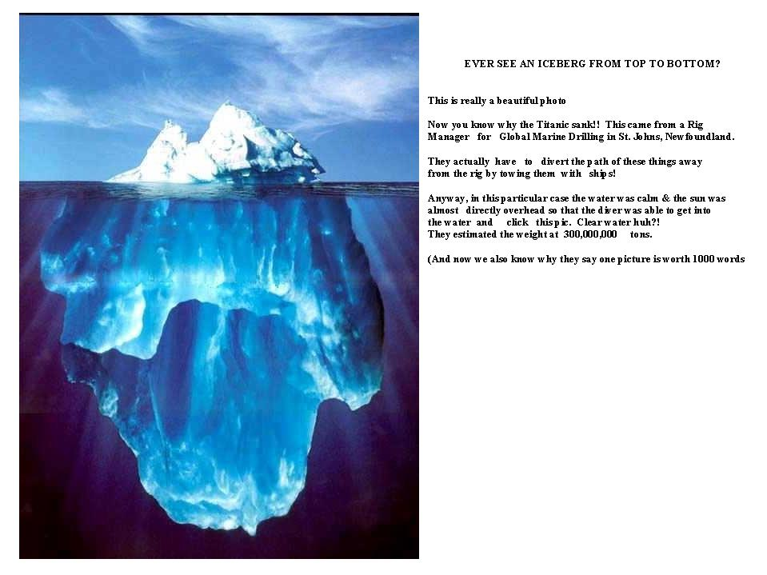
Aile Görüşmesi
Halkın eğitimi
Medya ilişkileri
Kurumların eğitimi
vs. vs,vs, vs
Organ bağış oranı
BEYİN ÖLÜMÜ TESPİTİ
Devlet
+
Hekim

Slide 15
VARSAYILMIŞ RIZA SİSTEMİ
Aksi beyanı olmadıkça herkes donör!

Slide 16

GERÇEKTEN İSTİYOR MUYUZ?

Slide 17
Ventilatörlü her yoğun bakım yatağı başına yılda en az 1 beyin ölümü bildirimi
Ülkemizde 35 bin yoğun bakım yatağı mevcut
Yataklar %35 oranında gereksiz işgal ediliyor

Slide 18
Özel hastaneler travma hastalarını kabul etmiyor.
Yoğun bakım uzmanları beyin ölümü tanısı koymaktan kaçınıyor.

Slide 19
Canlı vericili nakiller organ nakli merkezlerinin işine geliyor!

Slide 20
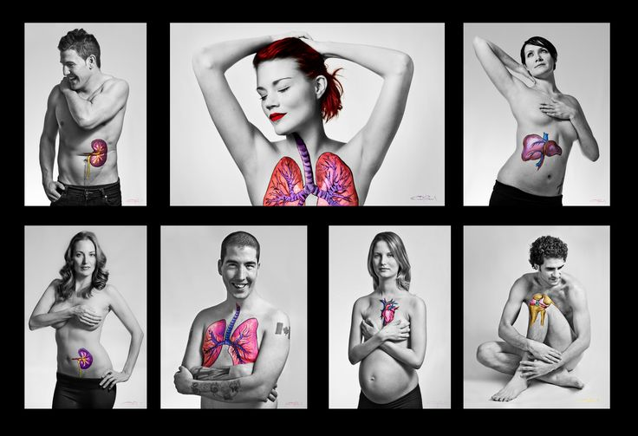
FARKINDALIK ÇALIŞMALARI

Slide 21

Ülkemizde organ bağışı farkındalığıyla ilgili çalışmalar, özellikle 2012 yılından itibaren hız kazanmıştır.
Organ bağışıyla ilgili birçok sivil toplum kuruluşu faaliyete başlamıştır.
Bunların arasında en önemlisi, 2012 yılında kurulan «Hayata Bağış Derneği» dir.

Slide 22
Dernek, 2012 yılından günümüze dek organ bağışı farkındalığını artırabilmek adına 60’ın üzerinde projeye imza atmıştır.
Gerçekleşen projelerle birlikte Marmara Bölge Koordinasyon Merkezi organ bağış oranlarında %18 civarında reel artış sağlanmıştır.

Slide 23
HAYATA BAĞIŞ DERNEĞİ
GERÇEKLEŞEN PROJELER
İğneyi Kendimize Batırıyoruz/Türk Kızılay’ı ile birlikte kan bağışı kampanyası-2012
Hayata Bağış Dergisi-2013
Hayata Bağış Off-Road Yarışı/Edirne-2013
Harbiye Açık Hava Tiyatrosu Hayata Bağış Konseri-2013
Organ Bağışlayanların Ruhuna Mevlid-i Şerif Okutulması-2013
Hayata Bağış Dernaği Kupası Koşusu/TJK ile birlikte-2014
Ayda 1 Detoks grubu organ bağışına dikkat çekmek amaçlı konser turnesi-2017

Slide 24
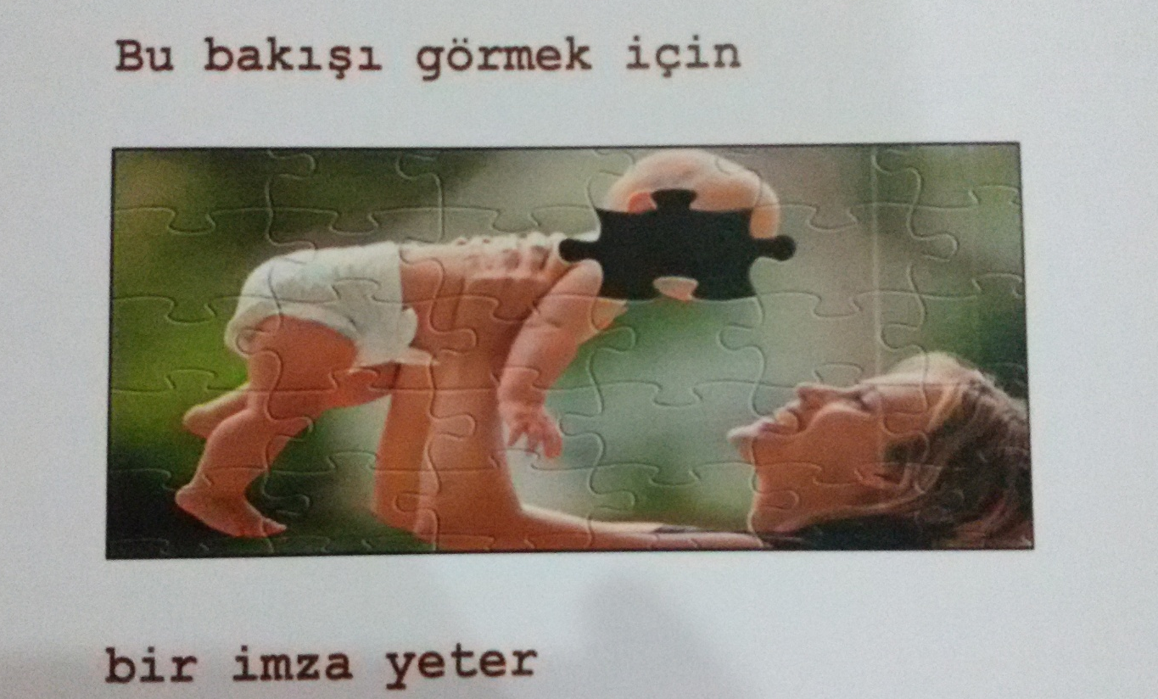

Slide 25
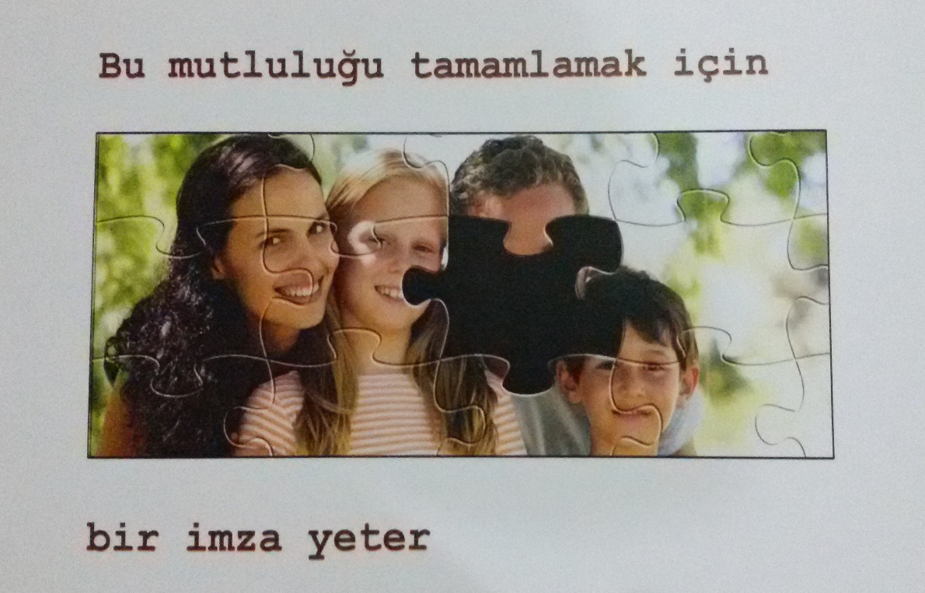

Slide 26
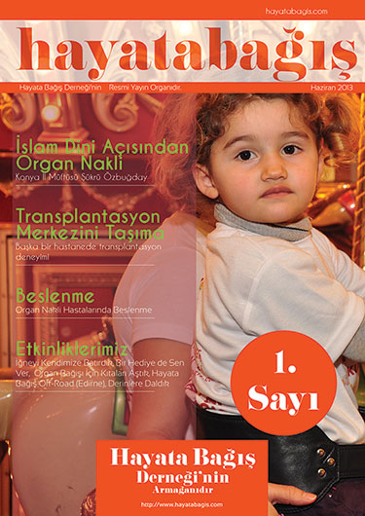

Slide 27


Slide 28
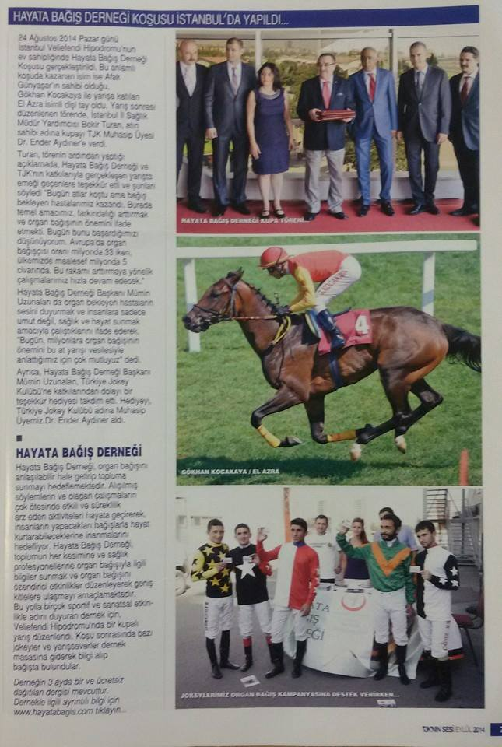

Slide 29
İSTANBUL ORGAN NAKLİ DERNEĞİ

Slide 30
Mart 2019’da ülkemizde organ bağışı farkındalığını artırmak için orijinal projeler üretmek amacıyla kuruldu.

Slide 31

SECOND LIFE
TOYS

Slide 32

KESİŞEN UMUTLAR

Slide 33
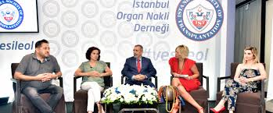
VESİLE OL

Slide 34


Slide 35

TEŞEKKÜRLER

